Slide 1
Правила проведения государственной итоговой аттестации по образовательным программам среднего общего образования в 2024 году

Slide 2
Нормативно-правовая база
Федеральный закон от 29.12.2012 № 273-ФЗ «Об образовании в Российской Федерации»
Порядок проведения государственной итоговой аттестации по образовательным программам среднего общего образования, утвержденный приказом Министерства просвещения Российской Федерации и Рособрнадзора от 04.04.2023 г. №233/552
О внесении изменений в порядок проведения государственной итоговой аттестации по образовательным программам среднего общего образования, утвержденный приказом Министерства просвещения Российской Федерации и Рособрнадзора от 04.04.2023 г. №233/552 (Приказ Минпросвещения России и Рособрнадзора от 12.04.2024г. № 243/802

Slide 3
Допуск к ГИА-11
К Государственной итоговой аттестации (ГИА) допускаются обучающиеся, не имеющие академической задолженности*, в полном объеме выполнившие учебный план или индивидуальный учебный план (имеющие годовые отметки по всем учебным предметам учебного плана за IX класс не ниже удовлетворительных), а также имеющие результат "зачет" за итоговое сочинение по русскому языку.
*академическая задолженность- неудовлетворительные результаты промежуточной аттестации по одному или нескольким учебным предметам, курсам, дисциплинам образовательной программы признаются академической задолженностью (п.2 ст 58 ФЗ об образовании).

Slide 4
Допуск к ГИА-11
17.05.2024 г. – педагогический совет по допуску к Государственной итоговой аттестации
24.05.2024 г. – Последний звонок

Slide 5
Уведомления на экзамены
Участники, подавшие заявление на участие в экзаменах, получают уведомления с указанием адреса пункта проведения экзаменов, даты проведения и времени начала экзаменов, а также кода регистрации (выдано на руки)
ВАЖНО! Участникам запрещено иметь при себе уведомление на экзамен во время экзамена! Уведомление необходимо оставить в месте для хранения личных вещей участников до входа в ППЭ или отдать сопровождающему.

Slide 6
Расписание проведения единого государственного экзамена по образовательным программам среднего общего образования в 2024 году
(Утверждено приказом Минпросвещения России и Рособрнадзора № 953/2116 от 18.12.2023), с изменениями от 12.04.2024 № 244/803
Основной период
Дата | ЕГЭ | ППЭ
23 мая (чт) | География, литература, химия | Лицей № 7
28 мая (вт) | Русский язык | Лицей № 7
31 мая (пт) | Математика (П) Математика (Б) | Лицей № 7
4 июня (вт) | Обществознание Физика | Лицей № 7 Гимназия № 9
7 июня (сб) | Англ язык (У)* 2 человека, кто сдает 8.06 информатику | Гимназия № 2
8 июня (сб) | Информатика Англ язык (У) | Лицей № 7 Гимназия № 2
11 июня (вт) | Англ язык (П) История | Школа № 32 Гимназия № 9
Основной Период (резерв)
13 июня (чт) | Резерв: география, литература, общество, физика | РЕЗЕРВ: Для участников ГИА, у которых совпали сроки проведения экзаменов по отдельным учебным предметам (п. 49 Порядка проведения ГИА-11),
17 июня (пн) | Резерв: русский язык
18 июня (вт) | Резерв: иностранные языки (раздел «Говорение»), история, химия

Slide 7
Расписание проведения единого государственного экзамена по образовательным программам среднего общего образования в 2024 году
(Утверждено приказом Минпросвещения России и Рособрнадзора № 953/2116 от 18.12.2023), с изменениями от 12.04.2024 № 244/803
Основной Период (резерв)
Дата | ЕГЭ | 2. Для участников ГИА, получивших неудовлетворительный результат по одному из обязательных предметов (русский язык или математика) (п. 55, 93 Порядка проведения ГИА) 3. Для участников экзамена, не явившихся на экзамен по уважительной причине, подтвержденной документально; не завершивших выполнение экзаменационной работы по уважительной причине, подтвержденной документально (п. 55 Порядка проведения ГИА-11 4. Для участников экзамена, апелляции которых о нарушении Порядка были удовлетворены (п. 55 Порядка проведения ГИА-11 5. Для участников экзамена, чьи результаты были аннулированы по решению председателя ГЭК в случае выявления фактов нарушения Порядка лицами, указанными в п.66 и 67 Порядка; в случае выявления фактов отсутствия, неисправного состояния, отключения средств видеонаблюдения во время проведения экзамена (п. 55 Порядка проведения ГИА-11)
19 июня (ср) | Резерв: иностранные языки (без раздела «Говорение»), биология, информатика
20 июня (чт) | Резерв: математика (П), математика (Б)
21 июня (пт) | Резерв: по всем учебным предметам

Slide 8
Расписание проведения единого государственного экзамена по образовательным программам среднего общего образования в 2024 году
(Утверждено приказом Минпросвещения России и Рособрнадзора № 953/2116 от 18.12.2023), с изменениями от 12.04.2024 № 244/803
Основной период (дополнительные дни)
Дата | ЕГЭ | Изменения (Приказ № 243/802от 12.04.24)
4 июля (чт) | Иностранные языки (письменная часть), информатика, общество, русский язык, физика, химия | Дополнительные дни: 1. Для участников ГИА, желающих ОДИН раз пересдать ЕГЭ по ОДНОМУ учебному предмету по своему выбору из числа учебных предметов, сданных в текущем году (году сдачи экзамена), а также из числа учебных предметов, сданных в 10 классе 2. Если участник ГИА изъявил желание в дополнительные дни пересдать ЕГЭ по математике, сданный в текущем году, участник ГИА вправе изменить сданный уровень ЕГЭ по математике 3. Заявления подаются участниками ГИА в ГЭК не ранее шести рабочих дней и не позднее двух рабочих дней до дня экзамена, пересдаваемого в дополнительный день 4. Предыдущий результат ЕГЭ по пересдаваемому предмету, полученный участником ГИА в текущем году (году сдачи экзамена) (полученный в 10 классе), аннулируется.
5 июля (пт) | Биология, география, математика (П, Б), история, литература, иностранные языки (устная часть)

Slide 9
Расписание проведения единого государственного экзамена по образовательным программам среднего общего образования в 2024 году
(Утверждено приказом Минпросвещения России и Рособрнадзора № 953/2116 от 18.12.2023), с изменениями от 12.04.2024 № 244/803
Дополнительный период
Дата | ЕГЭ | Дополнительный период: для участников ГИА, не прошедших ГИА по обязательным учебным предметам (русский язык, математика) или получившим на ГИА неудовлетворительные результаты более чем по одному обязательному учебному предмету, либо получившим повторно неудовлетворительный результат по одному из этих предметов на ГИА в резервные сроки (п. 94 Порядка проведения ГИА-11)
4 сентября (ср) | Русский язык
9 сентября (пн) | Математика базового уровня
23 сентября (пн) | резерв: математика базового уровня, русский язык

Slide 10
Продолжительность ГИА-11 (Утверждено приказом Минпросвещения России и Рособрнадзора № 953/2116 от 18.12.2023), с изменениями от 12.04.2024 № 244/803
по математике профильного уровня, физике, литературе, информатике, биологии – 3 часа 55 минут (235 минут),
по русскому языку, химии, обществознанию, истории – 3 часа 30 минут (210 минут),
по английскому языку (письменная часть) – 3 часа 10 мин (190 мин),
по математике базового уровня, географии, по китайскому языку (письменная часть) – 3 часа (180 минут),
по английскому языку (раздел «Говорение») – 17 минут, по китайскому языку (раздел «Говорение»)- 14 минут
п. 53 Порядка: для участников экзаменов с ОВЗ (при предъявлении копии рекомендации ПМПК), для участников экзаменов – детей-инвалидов и инвалидов (при предъявлении справки, подтверждающей инвалидность):
продолжительность экзамена увеличивается на 1,5 часа (за исключением ЕГЭ по иностранным языкам (раздел "Говорение»); продолжительность ЕГЭ по иностранным языкам (раздел "Говорение") увеличивается на 30 минут.
ГИА по всем учебным предметам начинается в 10.00 по местному времени. Участник экзамена должен прибыть в ППЭ заблаговременно.
При проведении экзаменов вне лицея сбор на экзамены в лицее, выход с сопровождающими по приказу.

Slide 11
Перечень допустимых средств в ППЭ (Утверждено приказом Минпросвещения России и Рособрнадзора № 953/2116 от 18.12.2023), с изменениями от 12.04.2024 № 244/803
При проведении ЕГЭ в аудиториях пункта проведения экзаменов допускается использование следующих средств обучения и воспитания:
по биологии - непрограммируемый калькулятор*
по географии - непрограммируемый калькулятор*
по математике - линейка, не содержащая справочной информации (далее - линейка),
по физике - линейка и непрограммируемый калькулятор*,
по химии - непрограммируемый калькулятор*;
Периодическая система хим.элементов, таблица растворимости солей, кислот и оснований в воде, электрохимический ряд напряжения металлов (в пункте проведения экзамена),
по иностранным языкам – технические средства, обеспечивающие воспроизведение аудиозаписей, содержащихся на электронных носителях, компьютерная техника, аудиогарнитура (в пункте проведения экзамена)
по литературе –орфографический словарь (в пункте проведения экзамена)
*Непрограммируемый калькулятор:
а) обеспечивает выполнение арифметических вычислений (сложение, вычитание, умножение, деление, извлечение корня) и вычисление тригонометрических функций (sin, cos, tg, ctg, arcsin, arccos, arctg);
б) не осуществляет функции средства связи, хранилища базы данных и не имеет доступа к сетям передачи данных (в том числе к сети «Интернет»).
В день проведения ЕГЭ на средствах обучения и воспитания не допускается делать пометки, относящиеся к содержанию КИМ ЕГЭ по учебным предметам.

Slide 12
Правила проведения ЕГЭ
В целях обеспечения безопасности, обеспечения порядка и предотвращения фактов нарушения порядка проведения ЕГЭ ППЭ оборудуются:
на входе в ППЭ – стационарными и переносными металлоискателями (входом в ППЭ является место проведения уполномоченными лицами работ с использованием указанных металлоискателей).
во всех аудиториях – средствами видеонаблюдения online.
В день проведения экзамена в ППЭ присутствуют:
члены ГЭК
должностные лица регионального органа управления образованием;
служба по контролю и надзору;
общественные наблюдатели;
онлайн-наблюдатели;
сотрудники охраны и сотрудники ОВД.

Slide 13
Обязанности участника экзамена
Участник экзамена должен прибыть в ППЭ заблаговременно (не менее чем за 45 мин); вход в ППЭ начинается с 9.00 по местному времени;
Допуск участника экзамена в ППЭ осуществляется при наличии у него паспорта (не копии) (в случае отсутствия по объективным причинам документа, участник экзамена допускается в ППЭ после письменного подтверждения его личности сопровождающим от ОО) и при наличии его в списках распределения в данный ППЭ. Распределение участников по аудиториям проводится автоматизированно до начала ЕГЭ.
Участник экзамена занимает рабочее место в аудитории в соответствии со списками распределения. У каждого участника ЕГЭ – отдельное рабочее место согласно распределению. Изменение рабочего места запрещено.

Slide 14
Обязанности участника экзамена
Участник экзамена должен прослушать общий инструктаж (перед началом экзамена организаторы проводят инструктаж участников ЕГЭ:
-о порядке проведения экзамена,
- о правилах оформления экзаменационной работы,
- о продолжительности экзамена,
- о порядке подачи апелляций о нарушении Порядка и о несогласии с выставленными баллами,
- о времени и месте ознакомления с результатами ГИА,
- о том, что записи на КИМ для проведения ЕГЭ и черновиках не обрабатываются и не проверяются
*повторный инструктаж для опоздавших участников экзамена не проводится).
При выходе из аудитории во время экзамена участник должен оставить экзаменационные материалы, черновики и письменные принадлежности на рабочем столе.

Slide 15
Обязанности участника экзамена
В день проведения экзамена участники экзамена могут иметь с собой в ППЭ:
гелевую или капиллярную ручку с чернилами черного цвета (работы, выполненные другими письменными принадлежностями, не обрабатываются и не проверяются);
паспорт (не копию!)
разрешенные средства обучения и воспитания (см. выше);
воду, медицинские препараты и питание при необходимости;
Иные личные вещи участники экзамена оставляют в специально отведенном месте для хранения личных вещей, расположенном до входа в ППЭ (до установленной рамки стационарного металлоискателя или до места проведения уполномоченными лицами работ с использованием переносного металлоискателя).

Slide 16
Участник экзамена может:
Быть допущенным к экзамену в случае опоздания (время выполнения работы не продлевается, о чем сообщается участнику экзамена). Допуск опоздавших в аудиторию после включения аудиозаписи (иностранный язык – раздел «Аудирование») не осуществляется.
Заменить экзаменационный комплект в случае его брака или некомплектности (до начала экзамена!).
Обратиться к организатору для получения дополнительного бланка в случае нехватки места в бланке для записи ответов.
Использовать черновики со штампом ОО, на базе которой проводится экзамен, делать пометки в КИМ (черновики и КИМ не проверяются и записи в них не учитываются при обработке).
Выходить во время экзамена в туалет или медицинский пункт с разрешения аудиторного организатора в сопровождении организатора внеаудиторного.
Сдать экзаменационную работу и покинуть аудиторию и ППЭ досрочно (после выхода из ППЭ участник экзамена повторно в ППЭ не допускается).
Досрочно завершить экзамен по состоянию здоровья (в медкабинете, куда приглашается член ГЭК, при согласии участника экзамена досрочно завершить экзамен составляется акт о досрочном завершении экзамена по объективным причинам).

Slide 17
Запрещается участнику экзамена
В день проведения экзамена в ППЭ (в период с момента входа в ППЭ):
выполнять ЭР несамостоятельно, в том числе с помощью посторонних лиц;
иметь при себе средства связи, электронно-вычислительную технику, фото-, аудио- и видеоаппаратуру, справочные материалы, письменные заметки и иные средства хранения и передачи информации;
иметь при себе уведомление о регистрации на экзамен;
выносить из аудиторий ППЭ черновики, экзаменационные материалы на бумажном и (или) электронном носителях;
фотографировать экзаменационные материалы, черновики;
пользоваться справочными материалами, кроме тех, которые указаны в тексте контрольных измерительных материалов (КИМ);
переписывать задания из КИМ в черновики (можно делать заметки в КИМ);
перемещаться по ППЭ во время экзамена без сопровождения организатора.

Slide 18
Запрещается участнику экзамена
общаться с другими участниками ГИА во время проведения экзамена в аудитории;
в аудитории пересаживаться, обмениваться любыми материалами и предметами;
свободно перемещаться по аудитории;
выходить из аудитории без разрешения организатора.
Участники экзамена, допустившие нарушение указанных требований или иные нарушения Порядка, удаляются с экзамена. По данному факту лицами, ответственными за проведение ЕГЭ в ППЭ, составляется акт, который передаётся на рассмотрение председателю ГЭК. Если факт нарушения участником экзамена Порядка подтверждается, председатель ГЭК принимает решение об аннулировании результатов участника экзамена по соответствующему учебному предмету.

Slide 19
Ежегодно участники ЕГЭ нас удивляют находчивостью и изобретательностью на экзаменах. За несколько лет собралась целая коллекция «хитростей».

Slide 20
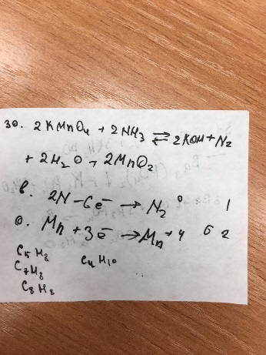
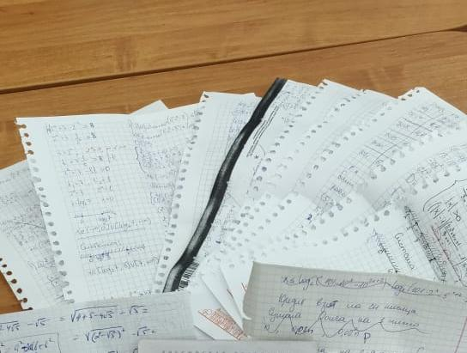
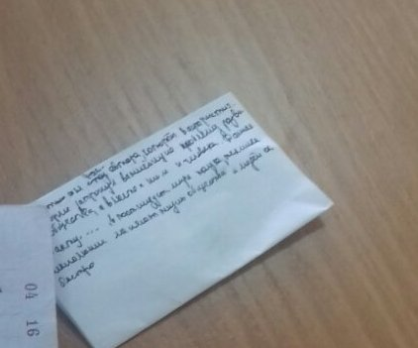
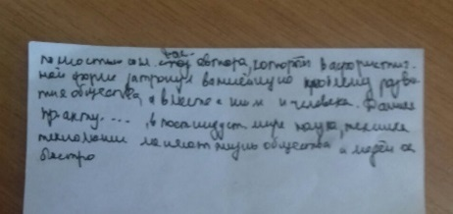
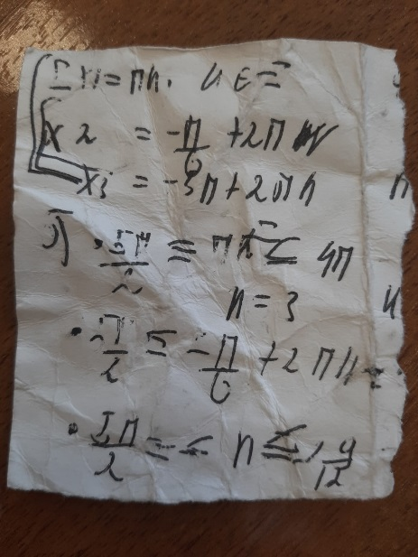
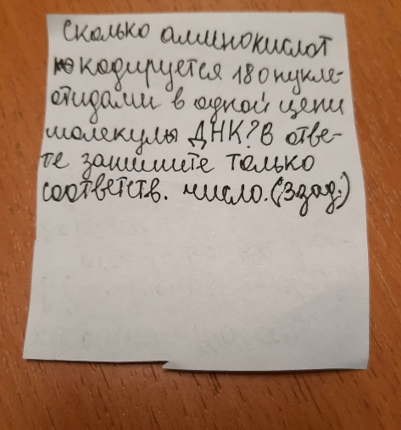
письменные заметки

Slide 21
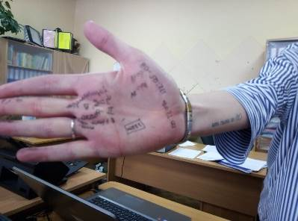
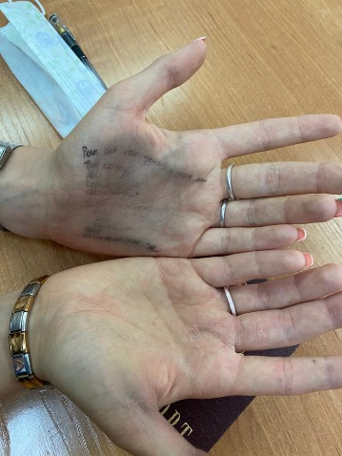
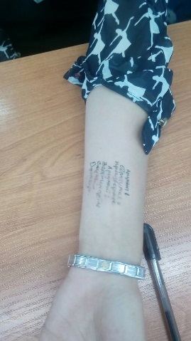
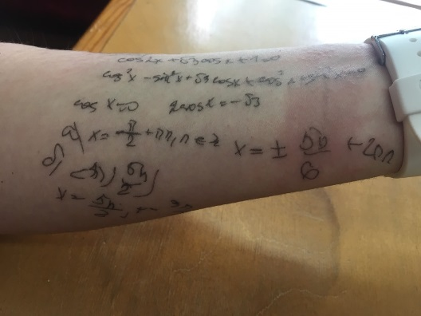
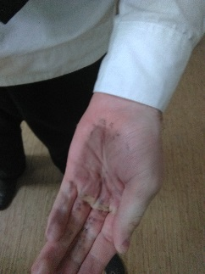
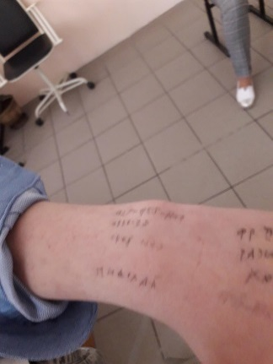
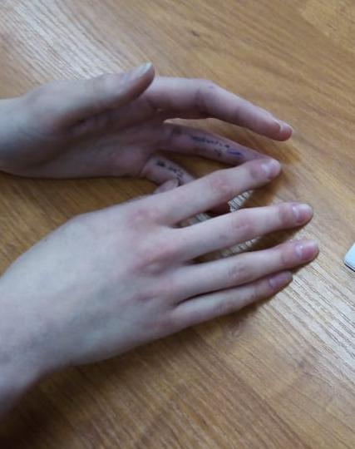
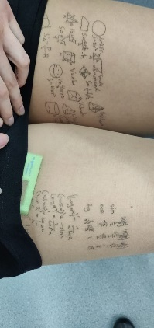
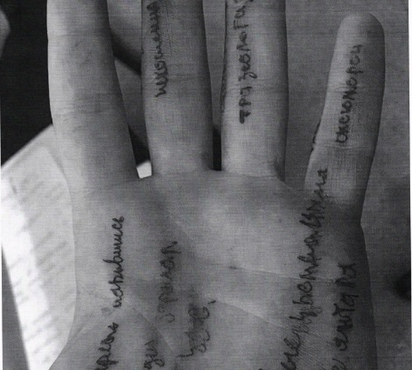
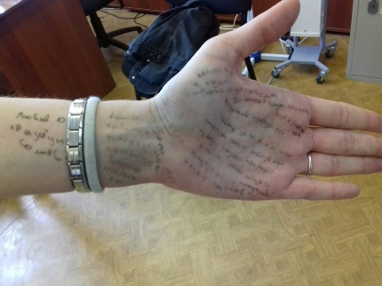
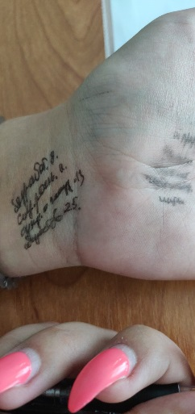
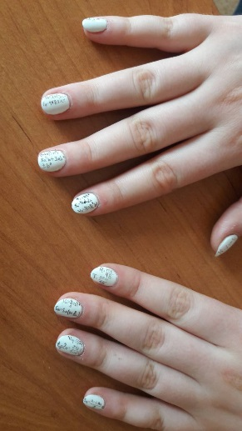
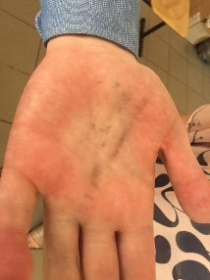
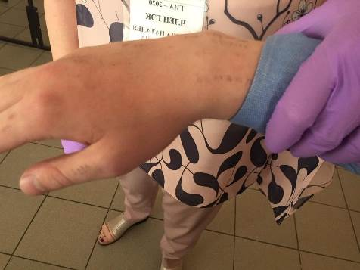
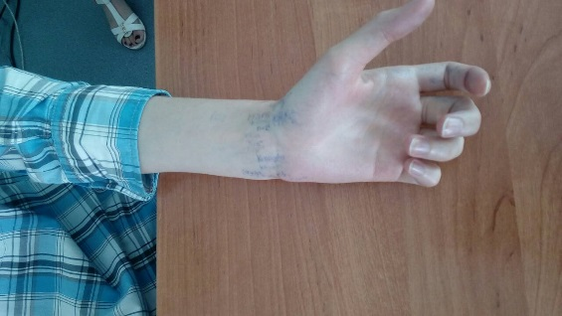
письменные заметки на теле
НОГИ
РУКИ
НОГТИ

Slide 22
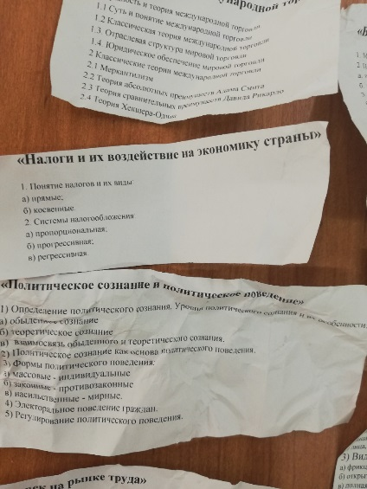
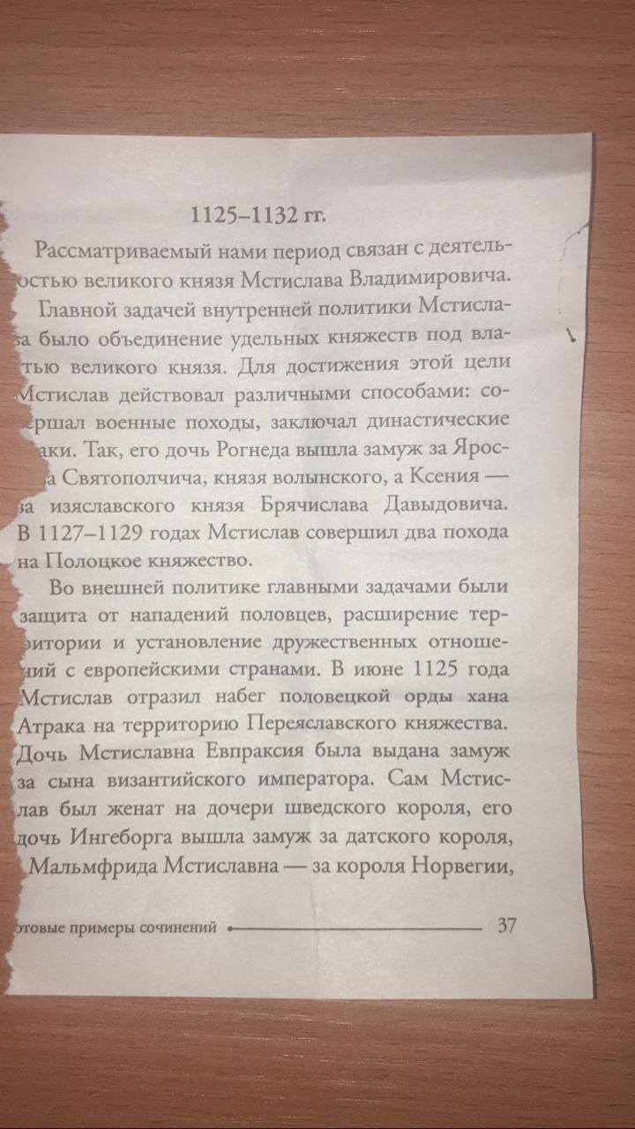
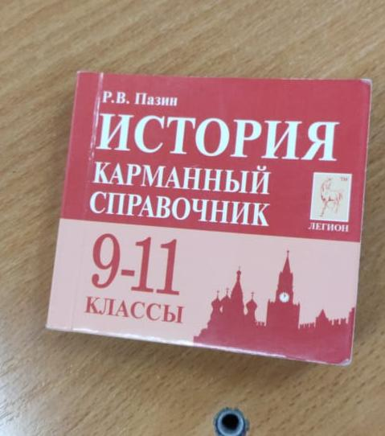
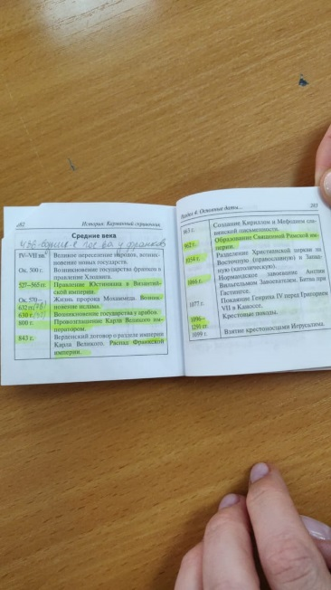
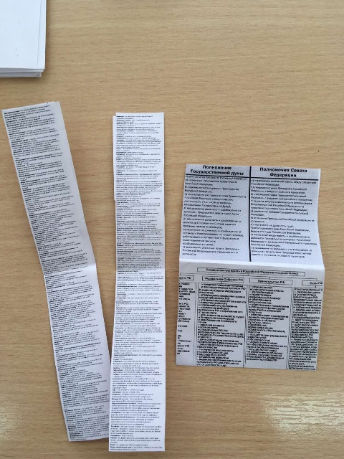
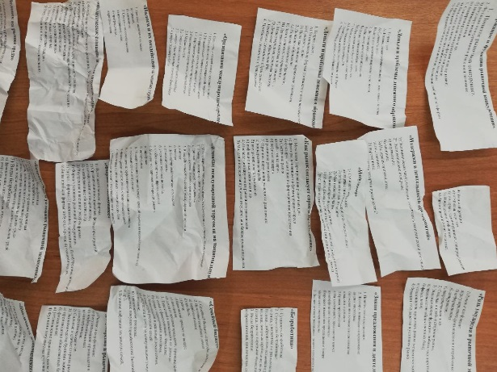
справочные материалы

Slide 23
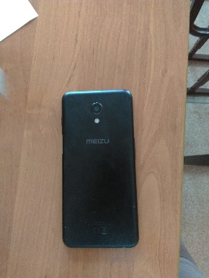
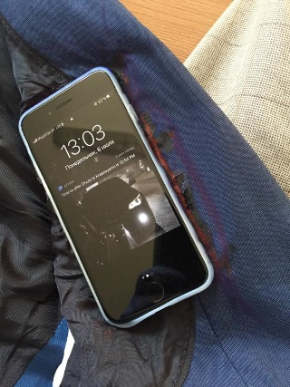
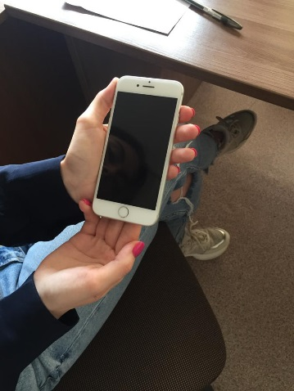
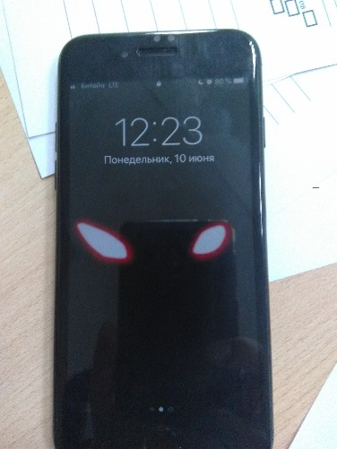
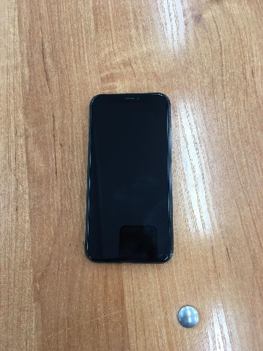
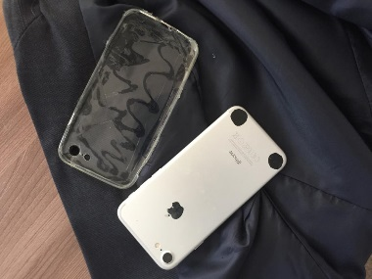
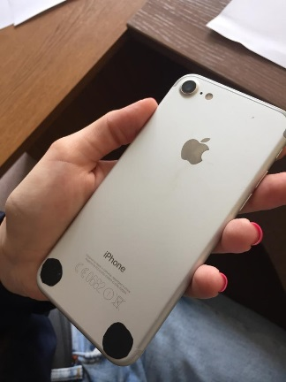
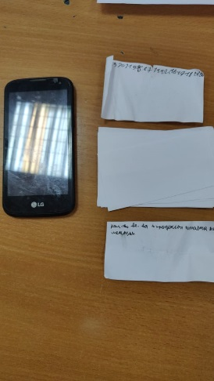
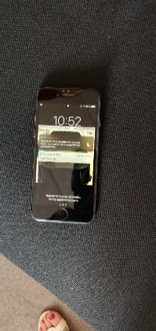
мобильные телефоны

Slide 24
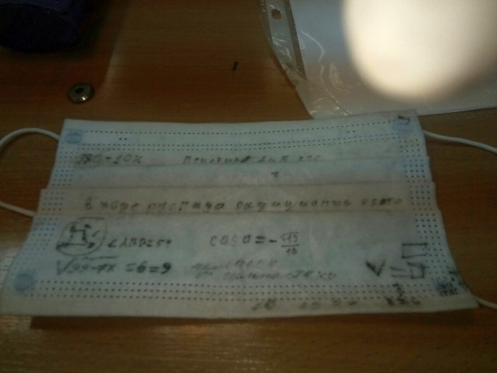
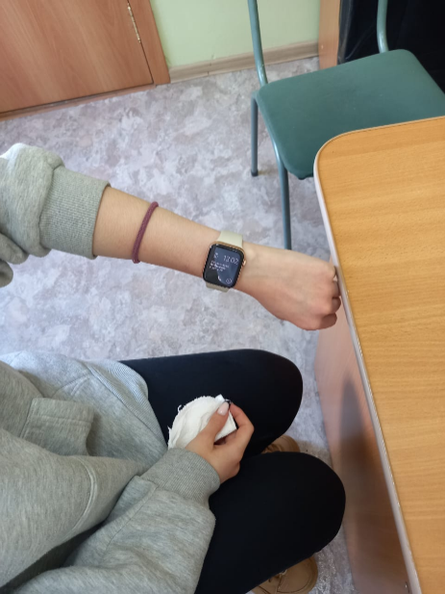
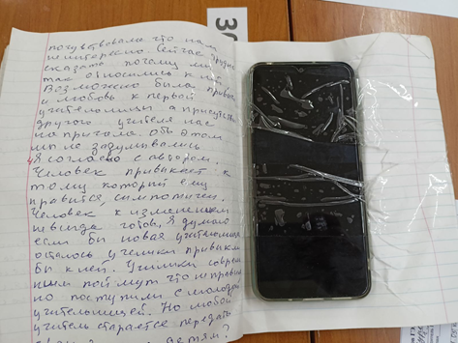
Калейдоскоп изобретений:
Видеокамеры на лацкане пиджака
Смарт-часы
Комбинирование средств
Пандемия дала новые возможности…

Slide 25
Нарушение установленного законодательством об образовании порядка проведения государственной итоговой аттестации влечет наложение административного штрафа в соответствии с ч. 4 ст. 19.30 Кодекса Российской Федерации об административных правонарушениях от 30.12.2001 № 195-ФЗ.

Slide 26
Правила заполнения бланков. Общие правила.
Все бланки заполняются гелевой ручкой черного цвета!
Исключить карандаши, шариковые ручки, ручки другого цвета!!!
Регистрационные поля всех бланков должны быть заполнены.
Символ метки («крестик») в полях бланка регистрации не должен быть слишком толстым.
Допустимо использование только печатных букв согласно образцу.
Буквы и цифры должны быть прописаны четко (при автоматизированной обработке возможно неправильное распознавание символов!).
Допустимо исправление данных в бланке регистрации: 1. запись новых символов более жирным шрифтом поверх ранее написанных символов; 2. зачеркивание ранее написанных символов и заполнение свободных клеточек справа новыми символами при наличии достаточного количества оставшихся свободных клеточек.
Каждое поле заполняется, начиная с первой позиции.
Если участник экзамена не имеет информации для заполнения какого-то конкретного поля, он должен оставить это поле пустым (не делать прочерков).

Slide 27
Правила заполнения бланков. Общие правила.
ЗАПРЕЩЕНО!
Делать в полях бланков ЕГЭ, вне полей бланков ЕГЭ или в полях, заполненных типографским способом, какие-либо записи и (или) пометки, не относящиеся к содержанию полей бланков ЕГЭ;
Использовать для заполнения бланков ЕГЭ цветные ручки вместо черной, карандаш, средства для исправления внесенной в бланки ЕГЭ информации («замазку», «ластик»).

Slide 28
Как правильно заполнять бланки ЕГЭ?
Заполнять в строгом соответствии с образцом: бланк ответов № 1 проверяет компьютер, поэтому ошибку при его заполнении оспорить будет невозможно.

Slide 29
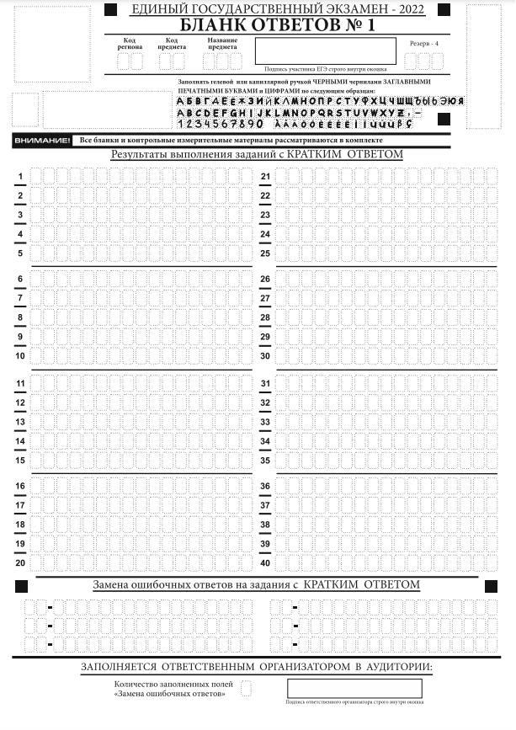
Бланк ответов № 1
бланк ответов № 1 предназначен для записи результатов выполнения заданий с кратким ответом.
краткий ответ записывается справа от номера задания;
ответ записывается в форме, которая требуется в инструкции к данному заданию (размещено в КИМ);
в бланке ответов № 1 ЕГЭ по географии в поля для краткого ответа № 22, 24-31 внесена надпись «Задание выполняется на бланке ответов № 2»;
в бланке ответов № 1 ЕГЭ по литературе в полях для кратких ответов № 5-6 и № 10-12 внесена надпись «Задание выполняется на бланке ответов № 2»

Slide 30
Как правильно заполнять бланки ЕГЭ? (типичные ошибки при заполнении)
Заполнять бланк можно только черной гелевой ручкой с толстыми яркими чернилами. Если ручка будет бледная и тонкая, сканер не считает записи: компьютер решит, что бланк пустой либо не сможет распознать надписи.

Slide 31
Как правильно заполнять бланки ЕГЭ? (типичные ошибки при заполнении)
Заполнение не по образцу:
В четвертом задании буква Г была считана компьютером как П, а буква Д — как А. Задание могло быть решено правильно, но балла за него, к сожалению, выпускник не получит.

Slide 32
Как правильно заполнять бланки ЕГЭ? (типичные ошибки при заполнении)
Заполнение не по образцу:
все слова написаны прописными буквами, то есть у компьютера нет никаких шансов распознать ответ — 0 баллов за тестовую часть гарантировано.

Slide 33
Как правильно заполнять бланки ЕГЭ? (типичные ошибки при заполнении)
Некорректное исправление ошибок:
вместо использования окошек для замены ошибочных ответов ученик зачеркивал свой ответ и писал новый рядом.

Slide 34
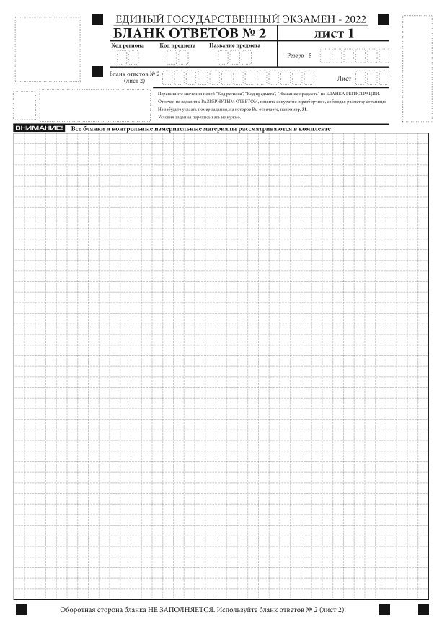
Бланк ответов № 2
Односторонний бланк ответов № 2 (лист 1 и лист 2) предназначен для записи ответов на задания с развернутым ответом (строго в соответствии с требованиями инструкции к КИМ и к отдельным заданиям КИМ). Диакритические знаки должны использоваться участником при записи развернутых ответов в соответствии правилами орфографии.
Записи в лист 1 и лист 2 бланка ответов № 2 делаются в соответствующей последовательности: сначала в лист 1, затем – в лист 2 и только на лицевой стороне, оборотная сторона листов бланка ответов № 2 НЕ ЗАПОЛНЯЕТСЯ!!!
В случае заполнения обоих бланков – необходимо попросить дополнительный бланк ответов № 2.
Запрещается делать какие-либо записи и пометки, не относящиеся к ответам на задания, в том числе содержащие информацию о персональных данных участника ЕГЭ. При наличии записей и пометок бланки не проверяются.

Slide 35
Проверка экзаменационных работ участников ГИА
Обезличенные копии экзаменационных работ проверяют эксперты предметных комиссий. Ответы на задания с кратким ответом-автоматизированно.
Обработка и проверка экзаменационных работ занимает не более 10 календарных дней. Сервис проверки результатов ЕГЭ-check.ege.edu.ru
График обработки экзаменационных работ, подачи и рассмотрения апелляций основного этапа ГИА-11 в 2024 году (выставлен на сайте Лицея в разделе ГИА):
Экзамен | Дата экзамена | Обработка экзаменационных работ на федеральном уровне и направление результатов ГИА-11 в регионы | Утверждение результатов ГИА-11 ГЭК (не позднее указанной даты) | Официальный день объявления результатов ГИА-11на региональном уровне | Прием апелляций о несогласии с выставленными баллами
География, Литература, Химия | 23.05 | 04.06 | 5.06 | 06.06 | 7,10.06

Slide 36
Прием и рассмотрение апелляций
 | Апелляция о нарушении Порядка проведения ГИА | Апелляция о несогласии с выставленными баллами
Когда подается? | В день проведения экзамена | В течение двух рабочих дней, следующих за официальным днем объявления результатов экзамена
Куда подается? | Члену государственной экзаменационной комиссии, не покидая пункта проведения экзамена | В образовательную организацию
Сроки рассмотрения апелляции | Рассматривается в течение двух рабочих дней, следующих за днем ее поступления в конфликтную комиссию | Рассматривается в течение четырех рабочих дней, следующих за днем ее поступления в конфликтную комиссию

Slide 37
Прием и рассмотрение апелляций
Возможные решения | -Решение об отклонении апелляции; -Решение об удовлетворении апелляции | -Решение об отклонении апелляции и сохранении выставленных баллов; -Решение об удовлетворении апелляции и изменении баллов
При удовлетворении апелляции | Результат экзамена аннулируется, участник повторно сдает экзамен | Количество ранее выставленных баллов может измениться как в сторону увеличения, так и в сторону уменьшения количества баллов
Обращаем внимание! |  | Не рассматривается апелляция по вопросам содержания и структуры заданий, оценивания заданий с кратким ответом, неправильного оформления экзаменационной работы

Slide 38
Прием и рассмотрение апелляций
Апелляцию о несогласии с выставленными баллами подают: обучающиеся — в Лицей № 7 Колбик И.Л. с 9.00 до 17.00 в течение 2-х рабочих дней после официального объявления результатов ГИА-11. Ответственное лицо, принявшее апелляцию, направляет ее в Конфликтную комиссию Красноярского края по электронному адресу: conflict11@coko24.ru. Иные способы подачи апелляций не предусмотрены и Конфликтной комиссией Красноярского края приниматься не будут. Результаты рассмотрения апелляции и решения Конфликтной комиссии Красноярского края участников ЕГЭ, лично не присутствовавших на рассмотрении, сообщаются на электронный адрес, с которого была подана апелляция.
Информация о результатах рассмотрения апелляции и решении Конфликтной комиссии Красноярского края апеллянту направляется ответственным лицом через электронную почту, указанную в заявлении
Апелляционная комиссия работает в дистанционном режиме
Пункты доступа, оснащённые точками доступа ГИА-11:
Лицей № 28, СШ Комплекс Покровский

Slide 39
Прием и рассмотрение апелляций

Slide 40
СПАСИБО ЗА ВНИМАНИЕ!

